Slide 1
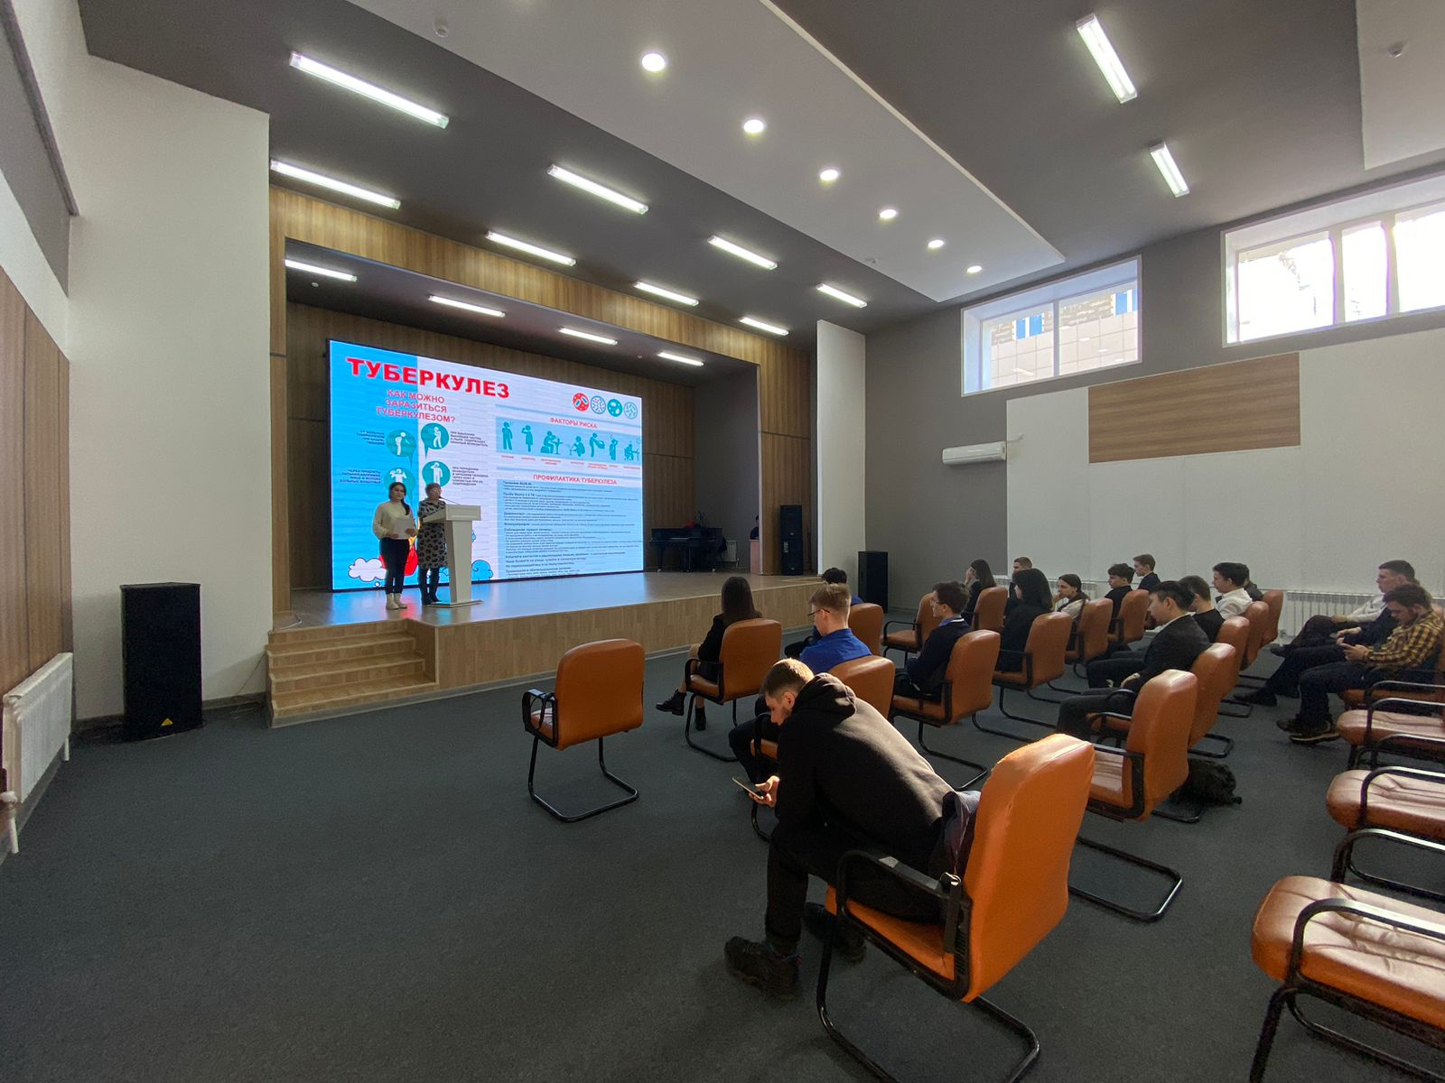
Высший педагогический колледж г.Щучинска
Главный специалист БРУСЭК
Хамзина К.К
Фтизиопедиатр Абраева А.С.

Slide 2
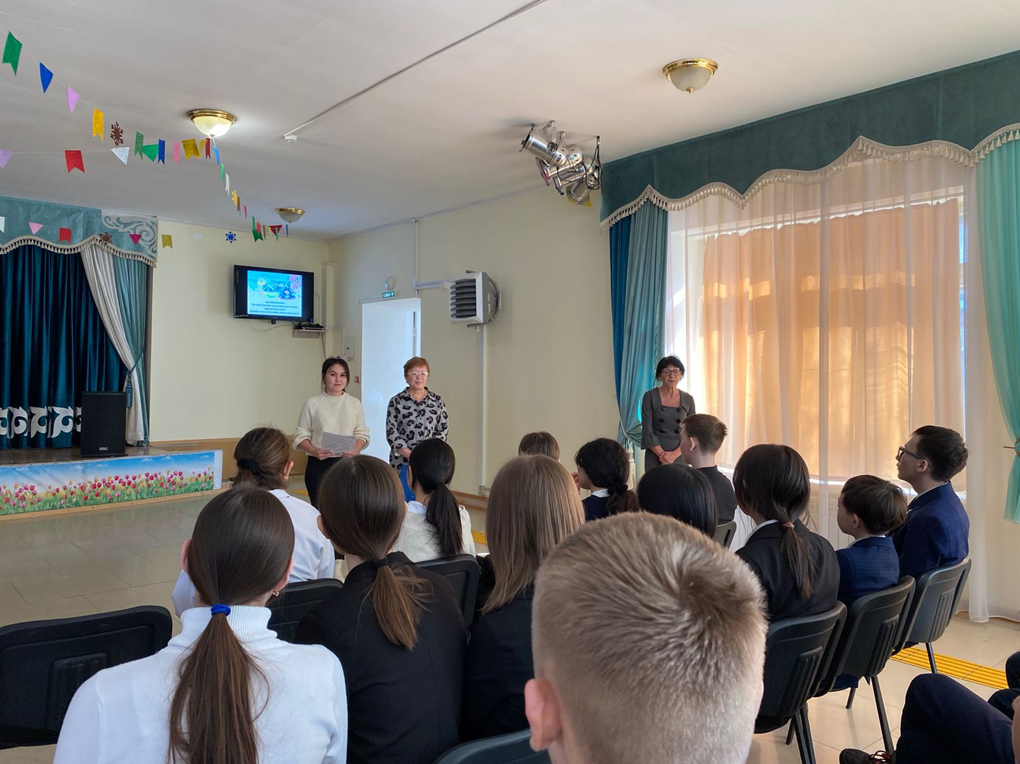
Школа-гимназия №1 г.Щучинска
Лекция среди учащихся 6-7 классов
на тему «Туберкулез»
Главный специалист БРУСЭК
Хамзина К.К
Фтизиопедиатр
Абраева А.С.

Slide 3
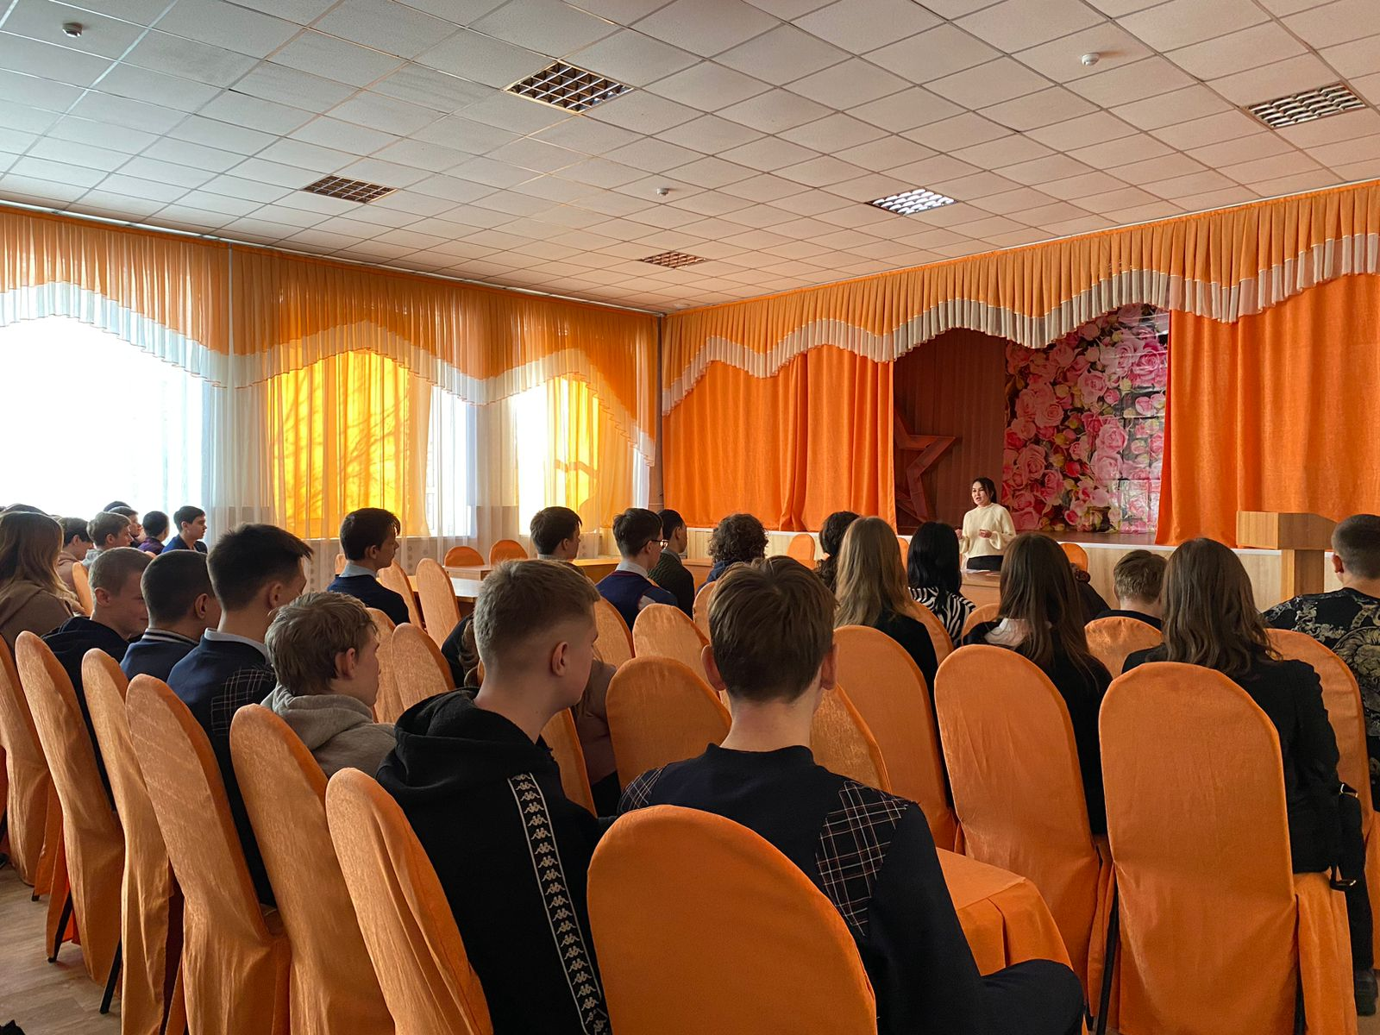
СШ №2 г.Щучинска
Лекция среди учащихся 9 классов
на тему «Туберкулез»
Главный специалист БРУСЭК
Хамзина К.К
Фтизиопедиатр
Абраева А.С.

Slide 4
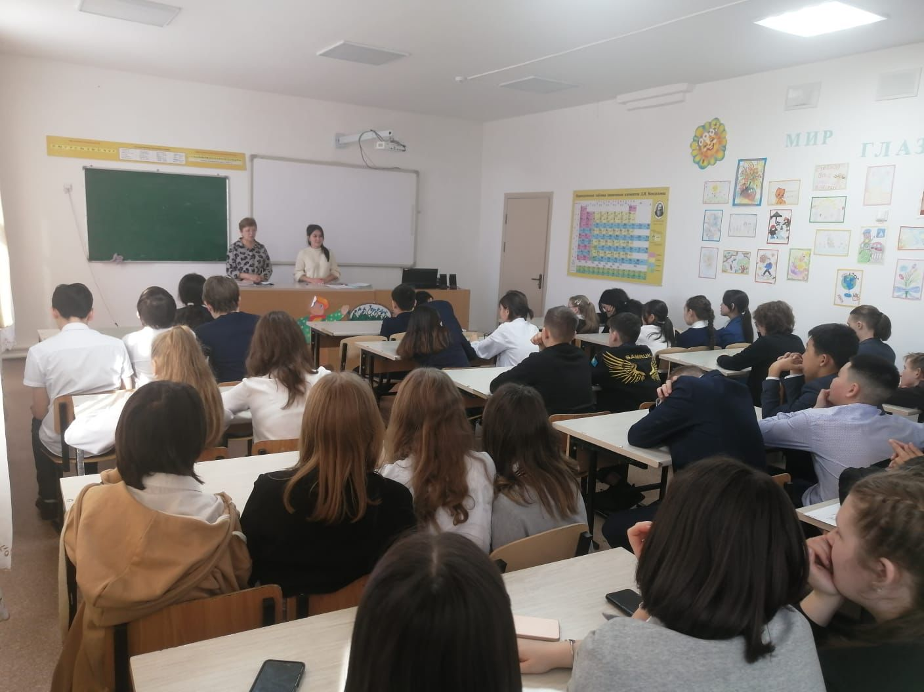
СШ №5 г.Щучинска
Лекция среди учащихся 6 классов
на тему «Туберкулез»
Главный специалист БРУСЭК
Хамзина К.К
Фтизиопедиатр
Абраева А.С.

